Slide 1
SUMARIO
PONTE BROOKLYN
VISTA DE CIMA
CENTRAL PARQUE
VISTA DA NOITE
ESTÁTUA DA LIBERDADE

Slide 2
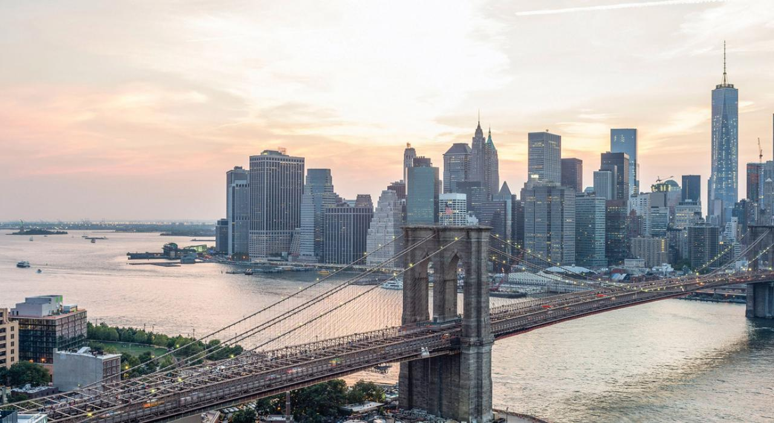
PONTE BROOKLYN

Slide 3
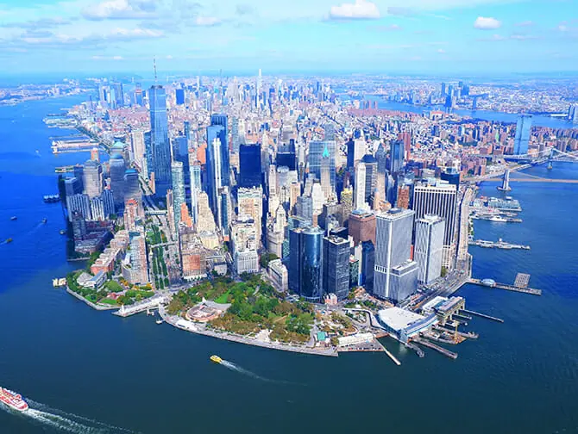
VISTA DE CIMA

Slide 4
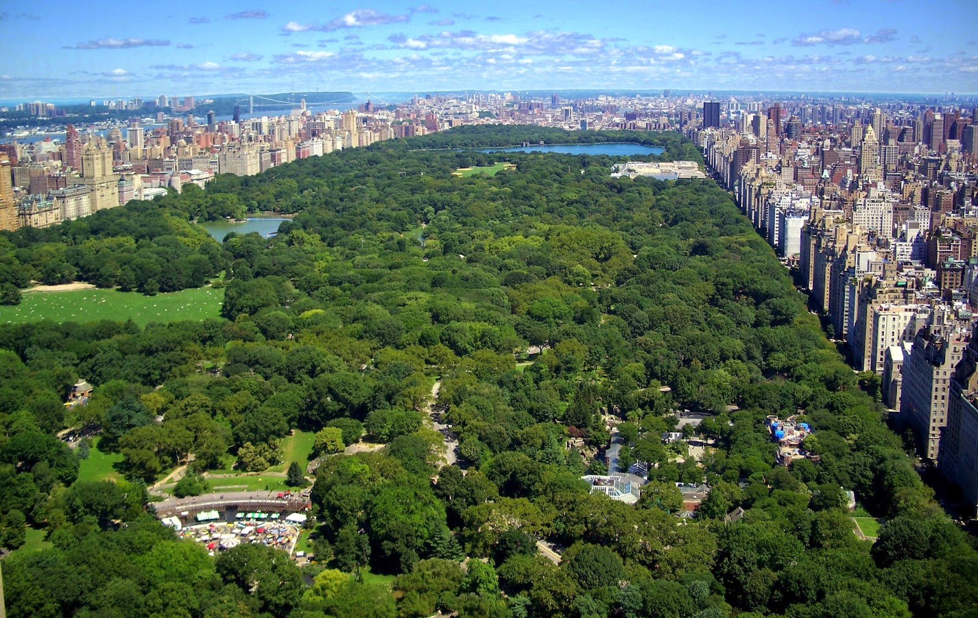
CENTRAL PARQUE

Slide 5
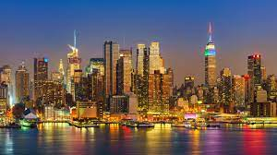
VISTA DA NOITE

Slide 6
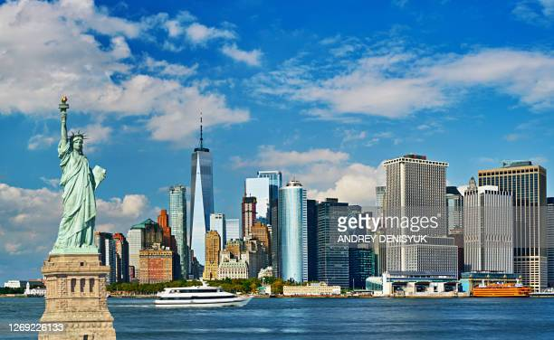
ESTÁTUA DA LIBERDADE

